Slide 1
Resilive 기획서
프로그래밍을 위한 기획서
프로그래머 버전

Slide 2
객체 종류
캐릭터
몬스터
맵

Slide 3
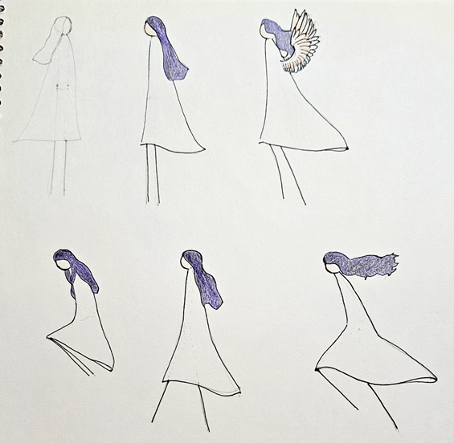
객체 - 플레이어 캐릭터(lilly)

Slide 4
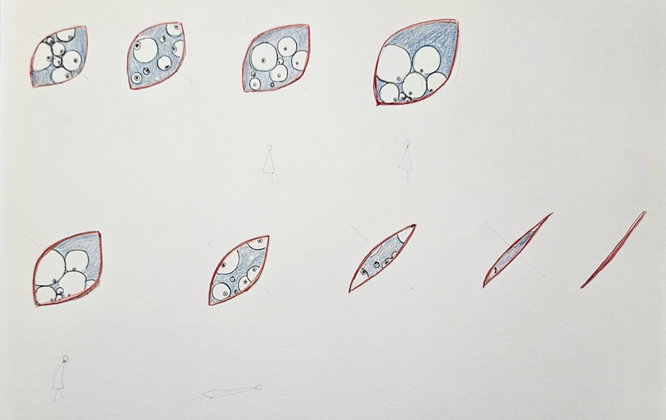
객체_몬스터_Eyes

Slide 5
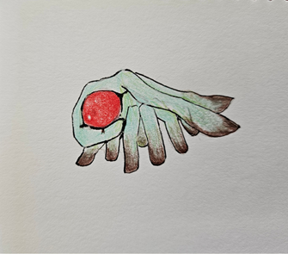
객체_몬스터_community

Slide 6
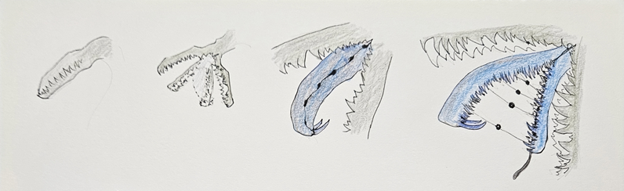
객체_몬스터_Wight

Slide 8
객체_맵

Slide 10
컨트롤

